Slide 1


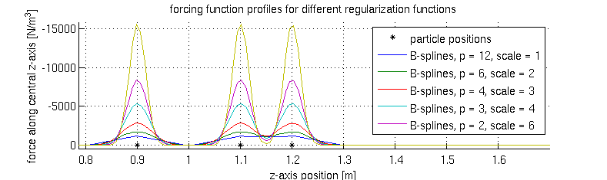
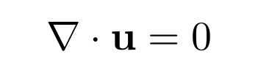
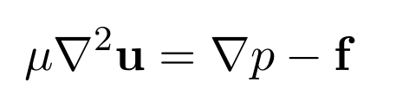

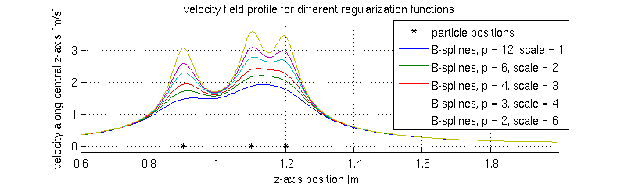

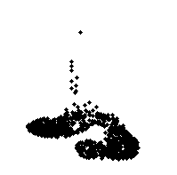
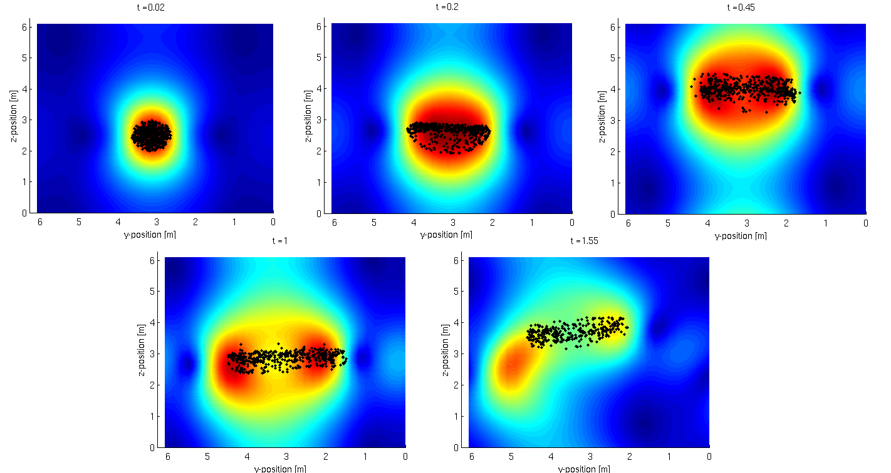
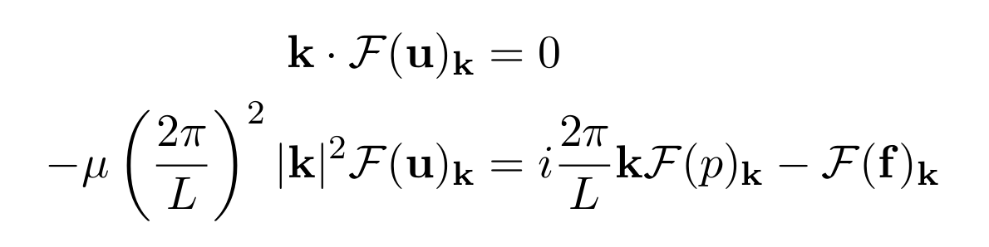
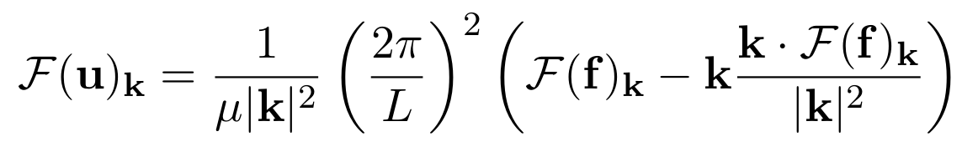
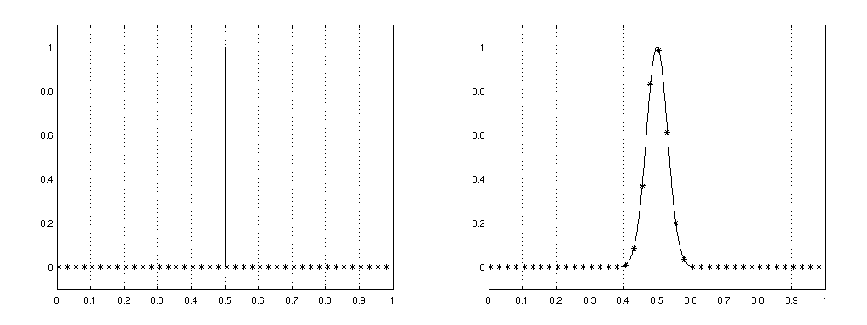

Sedimentering hospunktformiga partiklar
Samuel Zackrisson
BAKGRUND
Hur beter sig egentligen sandkorn, pappersfiber eller röda blodkroppar när de sjunker ned i en vätska? Ofta studeras dessa frågor med numeriska metoder och simuleringar. De många och små partiklarna ställer höga krav på snabbhet och noggrannhet hos algoritmerna som används. Nya metoder inom detta område av computational fluid dynamics utvecklas ständigt.
RESULTAT
Några olika högerled
I figurerna nedan syns värden längs z-axeln för dels gravitationskraften för olika skalade regulariseringar med konstant stöd, samt hastighetsfältets z-komponent. Notera hur skarpare spikar hos forcingfunktionen svarar mot detsamma i hastighetsfältet. Desto närmare punktformiga partiklar, desto närmade kommer hastighetsflödet en motsvarande superposition av Greenfunktioner, med singulariteter.
1000 partiklar
Riktiga laboratorieexperiment och vidare simuleringar visar att ett klotformat moln av partiklar som sedimenterar först plattas ut, sedan bildar en torus för att sedan dela upp sig i två mindre klotformade partikelmoln. Denna utveckling kan observeras även med denna metod. Stillbilder från en körning
visas nedan sett längs x-axeln. Färgen på plotten
anger hastighetsfältets belopp från blått vid 0 m/s
till rött där hastigheten är som störst. Notera hur
hastigheten minskar i mitten av molnet när det är
torusformat, vilket leder till att partiklar i mitten
inte följer med utan bildar den svans som syns i
den svartvita bilden, en stillbild från litet senare än den sista i färg.
SIMULERINGEN
Här studeras en metod att simulera ett stort antal partiklar som dras ned av tyngdkraften genom en fluid i en periodisk kub, indelad i ett rutnät om NxNxN punkter. Kraften på partiklarna ger ett kraftfält f I Stokes ekvationer för fluidstörmning,
STOKES EKVATIONER
I FOURIER-RUMMET
Systemet antas periodiskt. Detta medför att fourierserierna för komponenterna I Stokes ekvationer kan studeras, vilket faktiskt gör det möjligt att eliminera trycket och lösa ut hastighetsfältet. Denna metod tar på ett mycket naturligt sätt hänsyn till inkompressibilitetsvillkoret, vilket annars brukar vara mycket problematiskt.
NUMERISK HANTERING AV SINGULARITETER
De delta-funktioner som här representerar punktkrafter översätts illa till numeriska beräkningar. De ersätts därför med vissa så kallade regulariserade delta-funktioner som “smetar ut” singulariteten över ett intervall. Dessa funktioner förväntas bland annat uppfylla att summan av funktionsvärdena över ett grid ska vara 1, oavsett partikelns position. Detta svarar mot att de bevarar tyngdkraftens storlek.
Här används en familj av styckvisa polynomfunktioner, Cardinal B-splines, som till utseendet påminner mycket om gausskurvor.
Stokes ekvationer I fourier-rummet
VIDARE LÄSNING
En lättillgänglig och omfattande introduktion till området finns i boken A Physical Introduction to Suspension Dynamics av Élizabeth Guazzelli och Jeffrey F. Morris. Cambridge University Press, 2012.
Cardinal B-Splines och deras egenskaper behandlas av Essmann et al i artikeln A Smooth Particle Mesh Ewald Method från The Journal of Chemical Physics, 103:8577-8593, 1995.
Systemet med en boll av likformigt fördelade partiklar och dess tidsutveckling studeras i följande artikel.
Bloen Metzger, Maxime Nicolas, and Élizabeth Guazzelli. Falling clouds of particle in viscous fluids. J. Fluid Mech., 580:283-301, 2007.

